Slide 1
Население
Восточной Сибири
Автор: учитель географии
Миронов Владимир Викторович

Slide 2


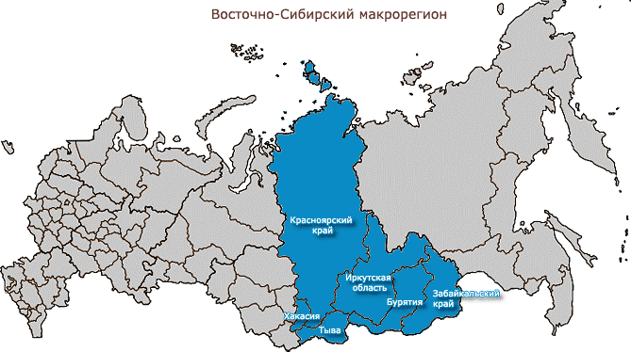




Состав
Красноярский край
Иркутская область
Забайкальский край
Республика Хакасия
Республика Тыва
Республика Бурятия

Slide 3
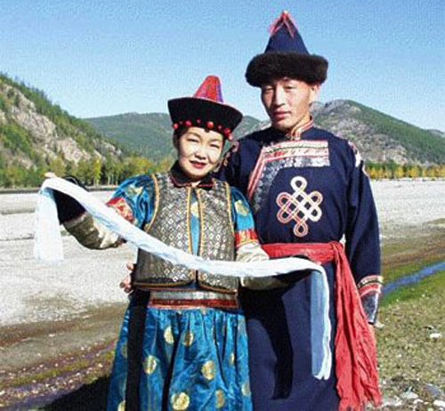
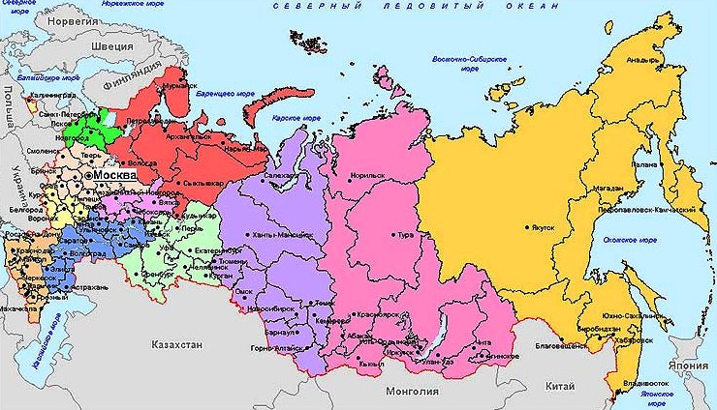
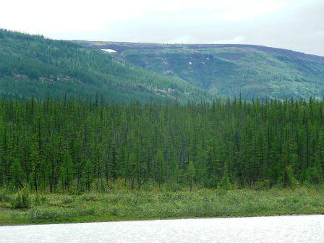
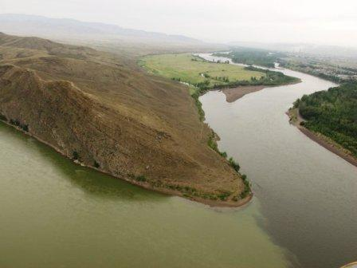
Население
Площадь — 4 млн. 123 тыс. км. Население — 8 млн. 972 тыс. чел.
Восточная Сибирь расположена между Западно-Сибирским и Дальневосточным экономическими районами, в глубине российской территории, на значительном удалении от развитых Центральных районов.

Slide 4
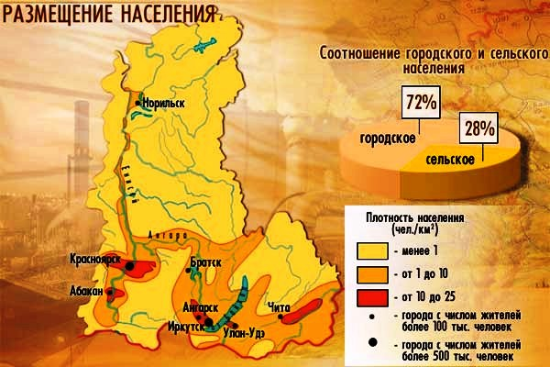
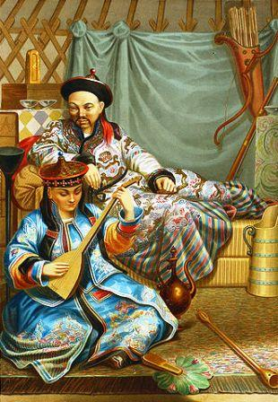
Размещение населения
По сравнению с другими экономическими районами Восточная Сибирь заселена очень мало. При численности населения около 9 млн. человек, средняя плотность — всего 2 чел. на 1 км², на Таймыре — до 0,003 чел. на 1 км².

Slide 5
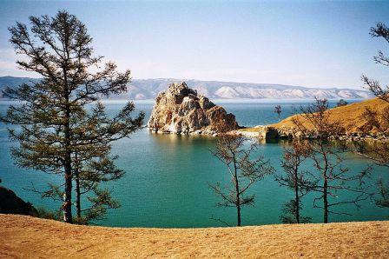
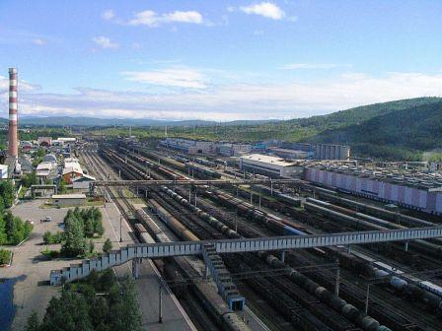
Размещение населения
Основная масса населения сосредоточена на юге, вдоль Транссиба и БАМа, в Прибайкалье.

Slide 6
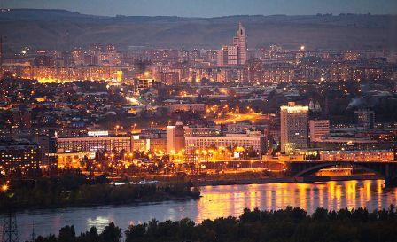
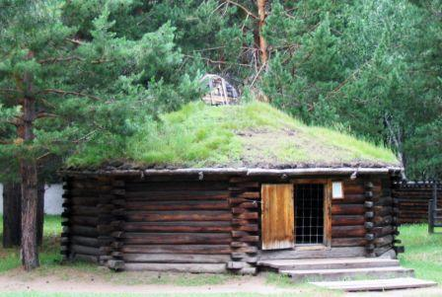
Размещение населения
В районе преобладает городское население 72%, доля сельского населения составляет 28%.

Slide 7

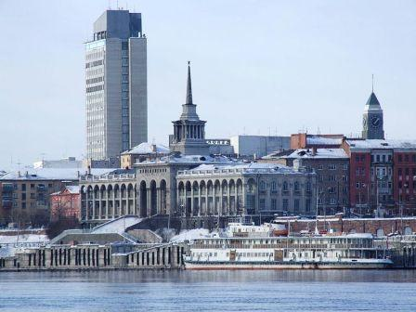

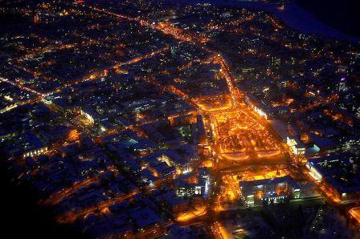
Крупнейшие города

Slide 8
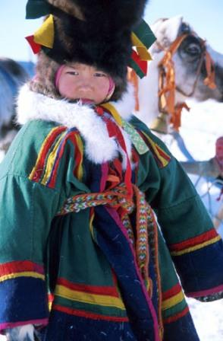
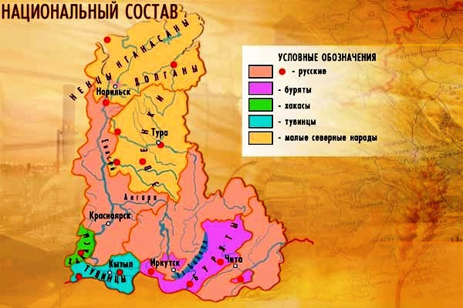
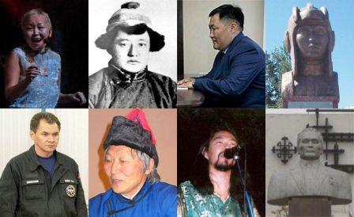
Национальный состав
Русские составляют 80% жителей. Кроме них в районе проживают буряты, тувинцы, хакасы (на юге), ненцы и эвенки (на севере).

Slide 9
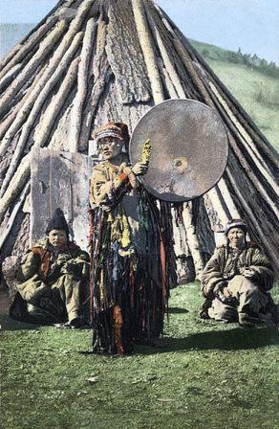
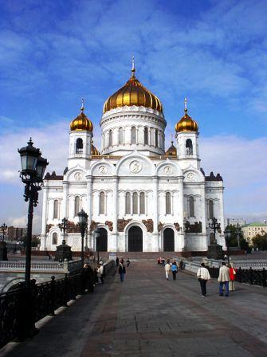
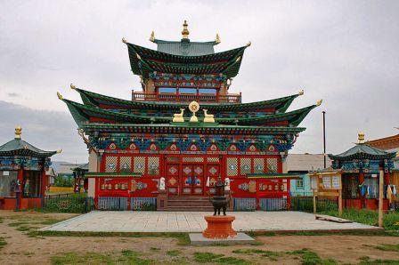
Религиозный состав
Шаманизм
Православие
Буддизм
Народы проживающие в Восточной Сибири исповедуют различные религии. Больше всего здесь православных (русские), буряты и тувинцы исповедуют буддизм, широкое распространение получил шаманизм.

Slide 10

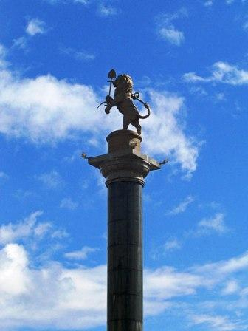
Красноярск
Красноярск — крупнейший экономический и культурный центр Восточной Сибири. Население — 979,3 тыс. человек. С середины XVII века в названии город начинает употребляться название «Красный Яр». Статус города Красноярск получил в 1690 году. На гербе и флаге Красноярска изображён лев, он является символом Красноярска. Красноярск — развитый центр промышленности. Ведущие отрасли промышленности: цветная металлургия, машиностроение, деревообработка, транспорт, химическая, пищевая.

Slide 11
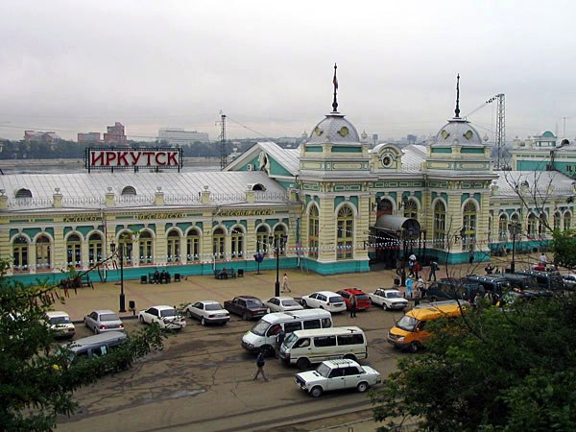
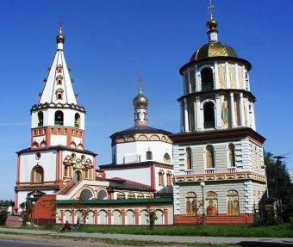
Иркутск
Иркутск (старое написание — Иркуцкъ) — город в России, административный, культурный, политический, экономический и транспортный центр. Основан в 1661 году, статус города с 1686-го. Расположен в 66 км от озера Байкал при впадении реки Иркут в реку Ангару. По состоянию на 2010 год официальное население Иркутска оценивается в 580 700 человек.

Slide 12

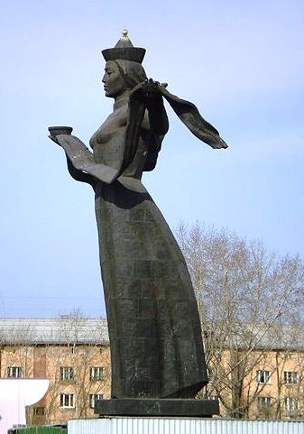
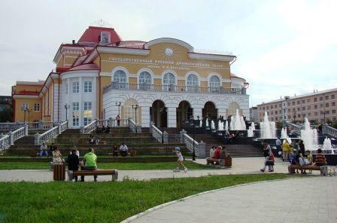
Улан-Удэ
Улан-Удэ (бур. Улаан Үдэ) — город (с 1775 года) в Восточной Сибири, столица Бурятии. Население — 404,0 тыс. человек. Город был основан в 1666 году как казачье зимовье на правом берегу реки Селенги при впадении в неё реки Уды. 27 июля 1934 года город был переименован в Улан-Удэ (в переводе с бурятского языка — «Красная Уда», от гидронима «Удэ», который в свою очередь вероятно переводится как «Полдень»).

Slide 13
Коренные народы
Восточной Сибири

Slide 14
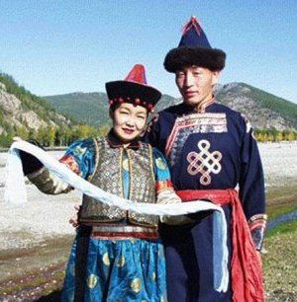
Буряты
Иволгинский дацан
Буряты подразделяются на ряд субэтносов — булагаты, эхириты, хоринцы, хонгодоры, сартулы, цонголы, табангуты, хамниганы и др. Численность оценивается в 620 тыс. чел. Буряты говорят на бурятском языке монгольской группы алтайской языковой семьи. Религия буддизм, а также характерен шаманизм. Иволгинский дацан - крупный буддийский монастырский комплекс, центр буддизма России. Традиционное жилище бурятов — юрта.

Slide 15
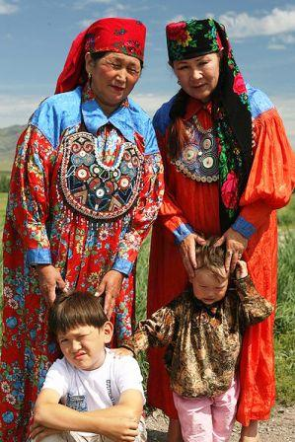
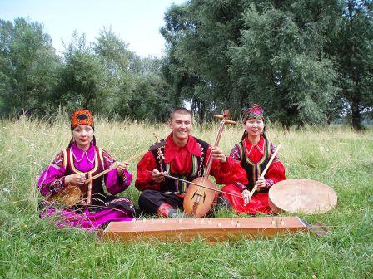
Хакасы
Хакасы (минусинские татары, абаканские (енисейские) татары, ачинские татары) — тюркский народ России, проживающий в Южной Сибири. Традиционная религия — шаманизм, в XIX веке многие были крещены в православие. Общая численность в РФ — 75,6 тыс. человек. Хакасский язык относится к уйгурской (староуйгурской) группе восточно-хуннской (восточнотюркской) ветви тюркских языков.

Slide 16
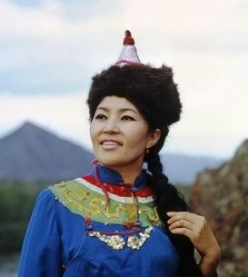
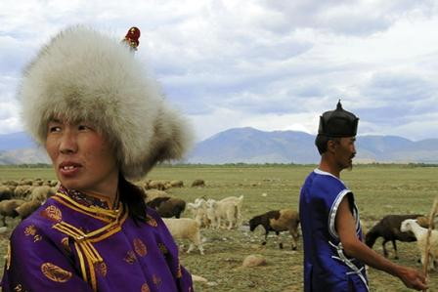
Тувинцы
Тувинцы - народ, основное население Тувы. По антропологическому типу тувинцы — монголоиды. Говорят на тувинском языке, входящем в саянскую группу тюркских языков. Также знают русский язык Имеется письменность на основе кириллицы. Верующие — буддисты; сохраняются также традиционные культы (шаманизм).

Slide 17
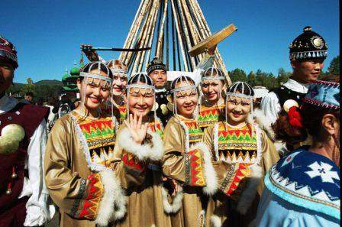
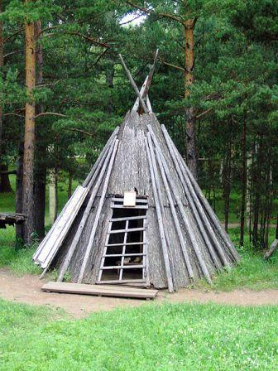
Эвенки
Эвенки (тунгусы) - сибирский малочисленный коренной народ, родственный маньчжурам и говорящий на языке тунгусо-маньчжурской группы. Живут в России, Китае и Монголии. По итогам переписи 2002 года, в Российской Федерации проживали 35 527 эвенков. Занимаются охотой и оленеводством. Традиционное жилище – чум.

Slide 18
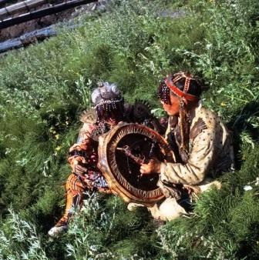
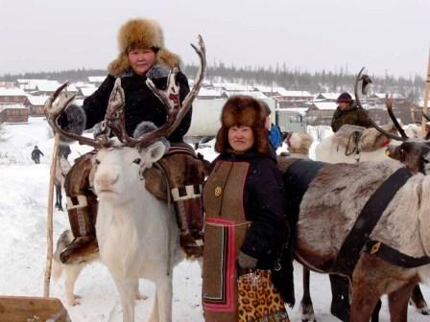
Народы
Нганасаны
Ненцы
Долганы

Slide 19

Использованные ресурсы
Интернет сайты:
1. http://ru.wikipedia.org/
Фотографии с сайтов
http://www.investinginrussia.ru/rus/russia/macrozones/15362/
http://test.alpindustria-tour.ru/region_11_regart_444_1_0.html
http://www.narodsevera.ru/krasn/narod
http://enc.mail.ru/article/1900020758
http://www.etnolog.ru/image.php?id=TUVI
http://luiza-m.narod.ru/smi/ethnic/tuva.htm
http://www.ebftour.ru/news.htm?p=7
Спасибо за внимание!

